Slide 1
LC. Stratégie et sélectivité en synthèse organique
Maria Ubero Gonzalez

Slide 2
I. Choix d’un protocole
Choix des réactifs :
  Acide éthanoïque
  Anhydride éthanoïque
  Chlorure d’éthanoyle

Slide 4
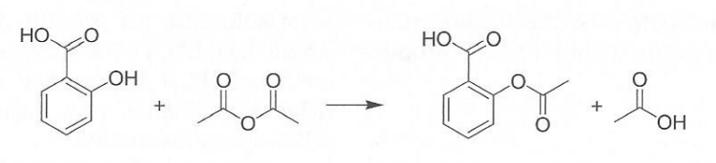
Protocole choisi. Synthèse de l’aspirine
Acide salicylique
Anhydre éthanoïque
Acide acétylsalicylique
Acide ethanoïque

Slide 5
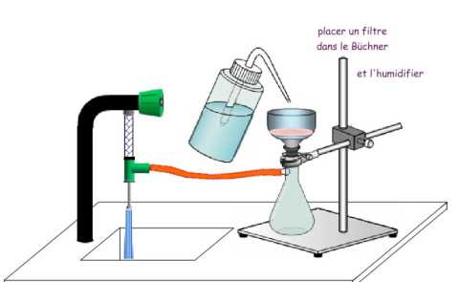
Filtration sous pression réduite avec Büchner
Produit brute

Slide 6
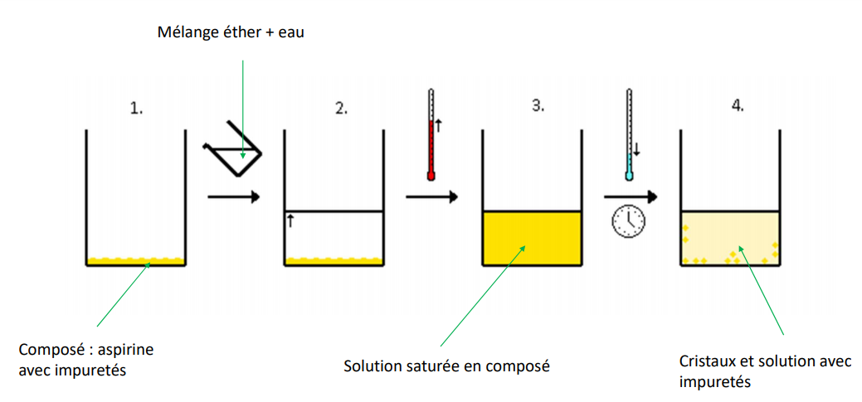
Recristallisation de l’aspirine

Slide 7
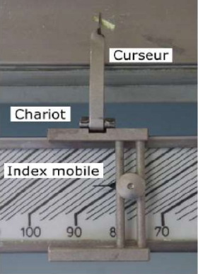
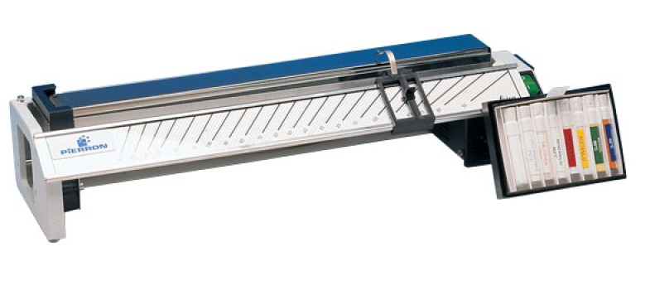
Banc Köfler
Plaque chauffante, présente un gradient de température
Echantillons étalonnage
Echelle de lecture de température graduée

Slide 8
Chromatographie sur couche mince
Avant
Après
1 Acide acétylsalicylique pur
2 Acide salycilique pur
3 Produit non recristallisé
4 Produit recristallisé
H
h₁
R_{f} = h_{i} /H
h₂
1 2 3 4
1 2 3 4

Slide 9
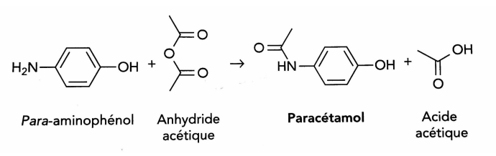

Slide 10
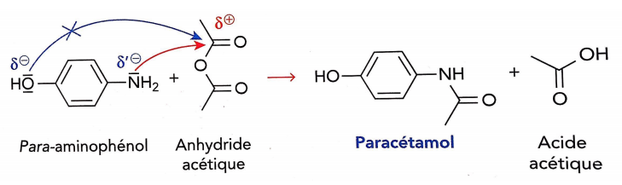

Slide 11
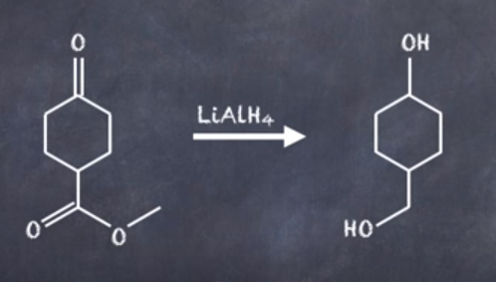

Slide 12
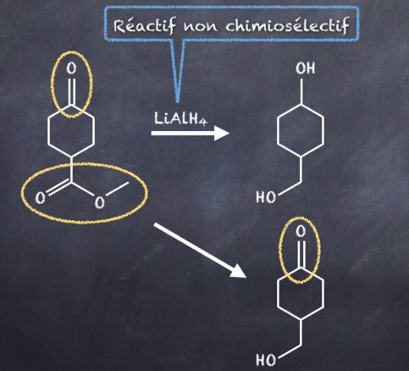

Slide 13
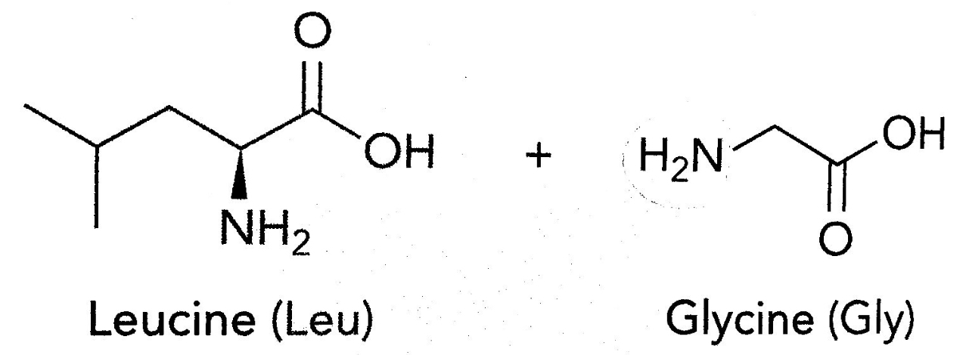

Slide 14
